Slide 1

Одеський національний медичний університет
Кафедра Організації та економіки фармації з післядипломною підготовкою
Фармацевтичний та медичний менеджмент
Лекція
Управління процесом прийняття рішень.
Одеса 2023

Slide 2

План лекції
СПОЛУЧНІ ПРОЦЕСИ МЕНЕДЖМЕНТУ
- управління процесом прийняття рішень

Slide 3

Управлінське рішення
це формалізований на альтернативних засадах метод менеджменту, за допомогою якого керуюча система організації отримує можливість безпосередньо впливати на керовану.

Slide 4
Класифікація управлінських рішень
За сферою охоплення
загальні та часткові
За тривалістю дії
перспективні, поточні, оперативні
За рівнем прийняття
на вищому рівні, на середньому рівні, на нижчому рівні
За характером вирішуваних завдань
організаційні запрограмовані (мала кількість альтернатив), організаційні незапрограмовані, компромісні
За способом обґрунтування
інтуїтивні, базуються на судженнях, раціональні
За способом прийняття
одноособові, колегіальні колективні
За характером
економічні, технологічні, соціально-психологічні, адміністративні

Slide 5
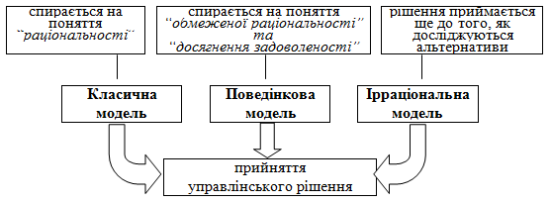
Основні моделі прийняття рішень

Slide 6
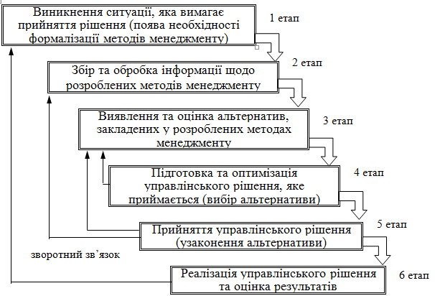
Процес вироблення раціональних управлінських рішень

Slide 7
наука управління
наука про прийняття рішень, системний аналіз, наука про системи, дослідження операцій), яка реалізується за допомогою: застосування наукового методу; використання системної орієнтації; застосування моделей.

Slide 8
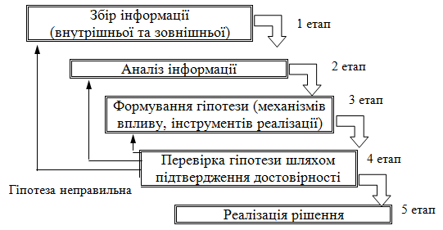
Схема використання наукового методу

Slide 9
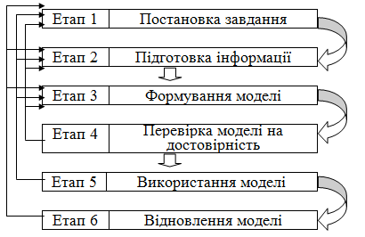
Схема розробки моделей
Модель − це відображення в схемі, формулі, взірці тощо характерних ознак об'єкту, який досліджується. Бувають моделі: фізичні (відображають збільшене або зменшене опи­сання об'єкту); аналогові (поводять себе так, як реальні об'єкти, але зовнішньо вони не схожі на них); математичні або символічні (використання символів для опису властивостей або характеристик об'єкту).

Slide 10

Дякую за увагу!

